Slide 1
Проект «Будь здоров» - победитель Всероссийского грантового конкурса «Молоды душой»

Slide 2
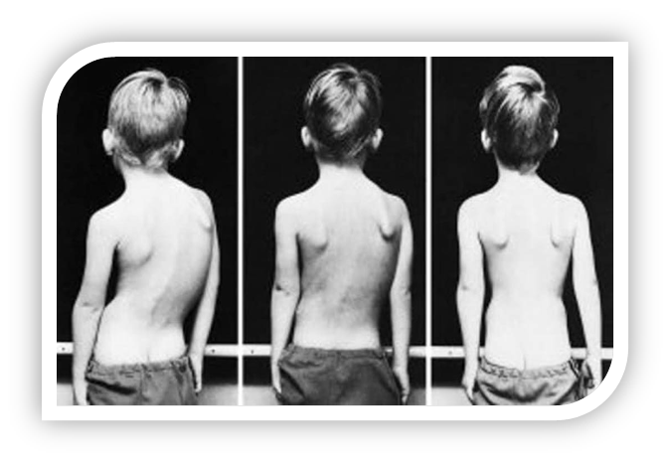
Статистика по сколиозу
3-5% населения во всем мире страдает сколиозом.

Slide 3
Цель проекта: сформировать навыки здорового образа жизни у дошкольников 6-7 лет по сохранению здорового позвоночника и профилактике сколиоза.
Ознакомить детей со строением скелета и позвоночника.
Обучить детей основным правилам ЗОЖ по сохранению здорового позвоночника и профилактике сколиоза.
Ознакомление родителей с методами профилактики сколиоза.

Slide 4
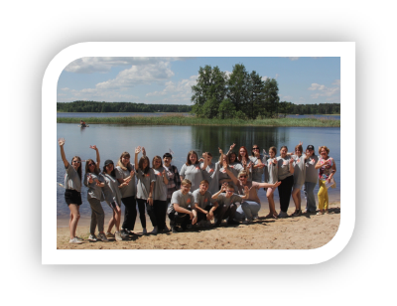
Команда проекта:
Серебряные волонтеры – преподаватели медицинского колледжа.
Волонтеры – студенты Муромского медицинского колледжа.
Партнеры проекта:
Муромский медицинский колледж.
МВРОО «Дорогами добра».
Управление образования округа Муром.

Slide 5
Методы реализации проекта:
Проведение занятий с использованием:
интерактивных методик;
тематических мультфильмов;
подвижных игр и физических упражнений, направленных на сохранение здорового позвоночника;
брошюр для родителей.

Slide 6
Мероприятия проекта
Организационная встреча с дошкольниками и родителями.
Изучение позвоночника с детьми.
Ознакомление детей с понятием «сколиоз».
Обучение детей правильной осанке.
Ознакомление со здоровым питанием и его ролью для крепкого позвоночника.
Обучение правилам поднятия «тяжелых» предметов и их переноса.
Определение у дошкольников уровня усвоения практических навыков.
Подготовка детьми рисунков по профилактике сколиоза.
Проведение выставки рисунков дошкольников «Мой здоровый позвоночник».

Slide 7
Контактные данные
https://vk.com/club218233740 - сообщество Будь здоров 62
+79092733156 – Наврузова Татьяна Евгеньевна

